Slide 1
PRISTATYMO PAVADINIMAS

Slide 2
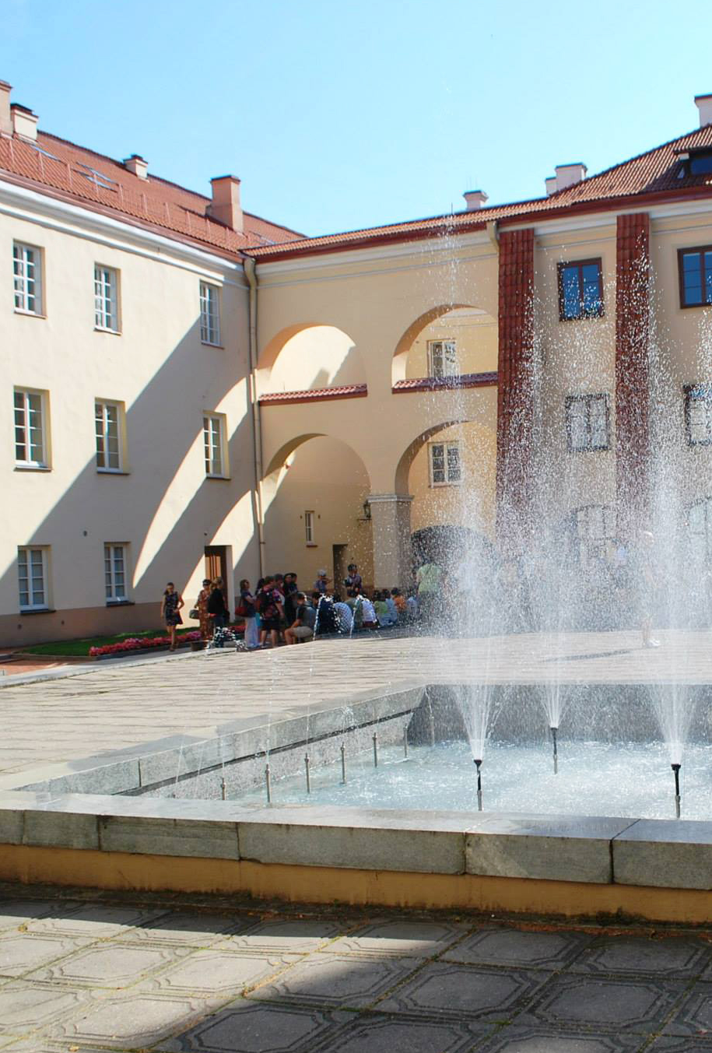
TURINYS
Pirmas skyrius
Antras skyrius
Trečias skyrius

Slide 4
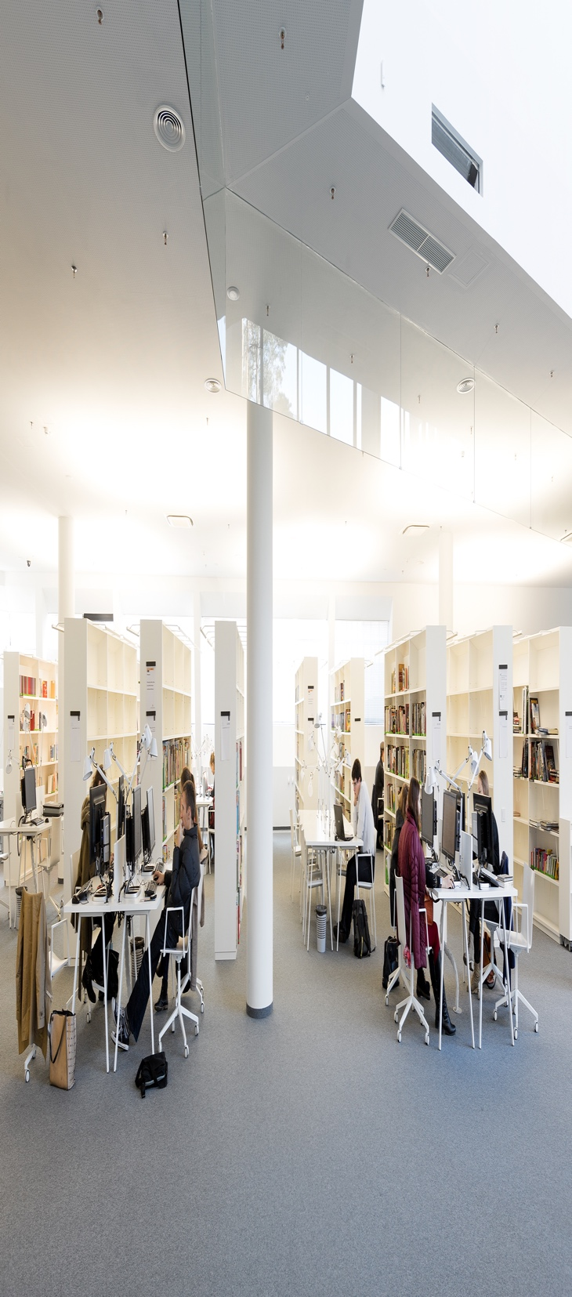

Slide 5
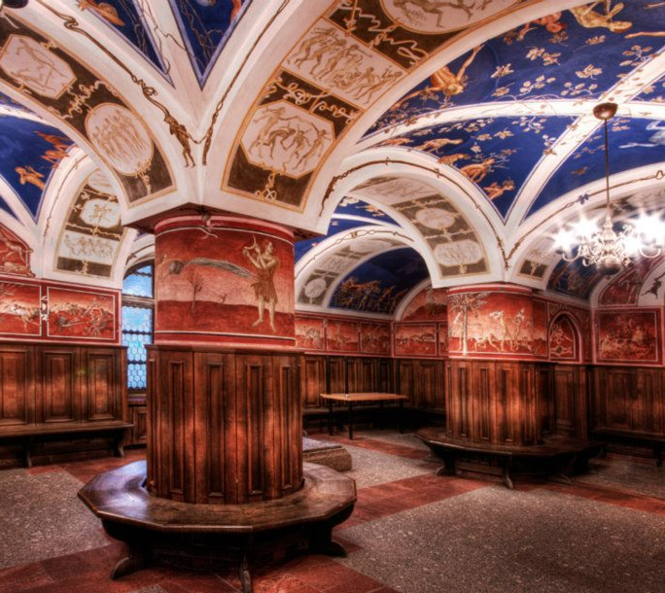

Slide 6
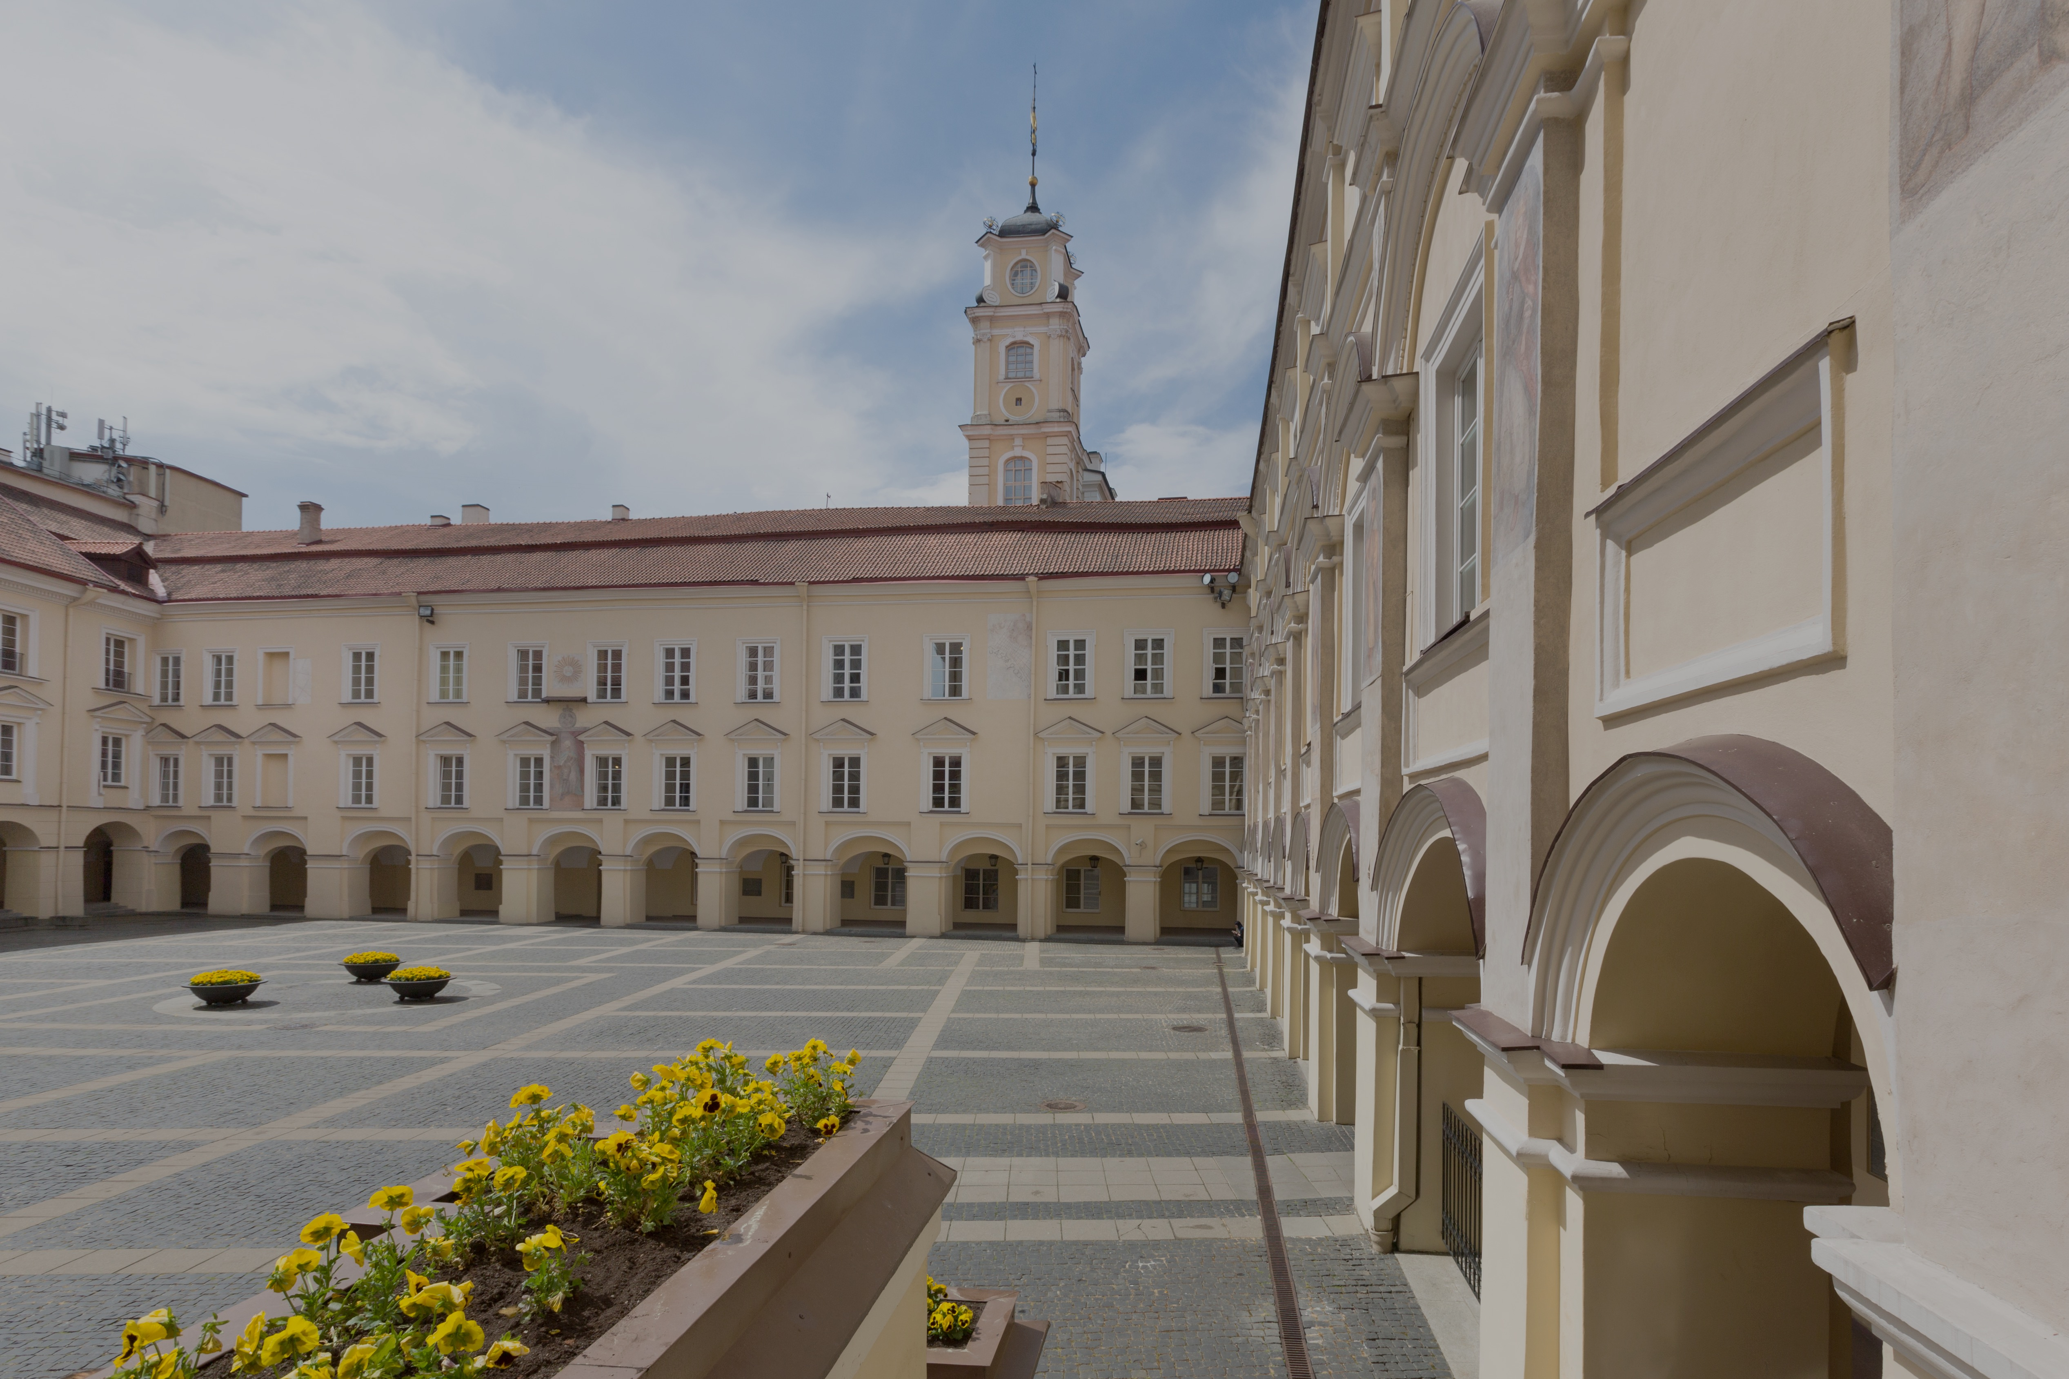
SKYRIAUS PAVADINIMAS

Slide 7
SKYRIAUS PAVADINIMAS
1

Slide 8
SKYRIAUS PAVADINIMAS

Slide 10


Slide 13
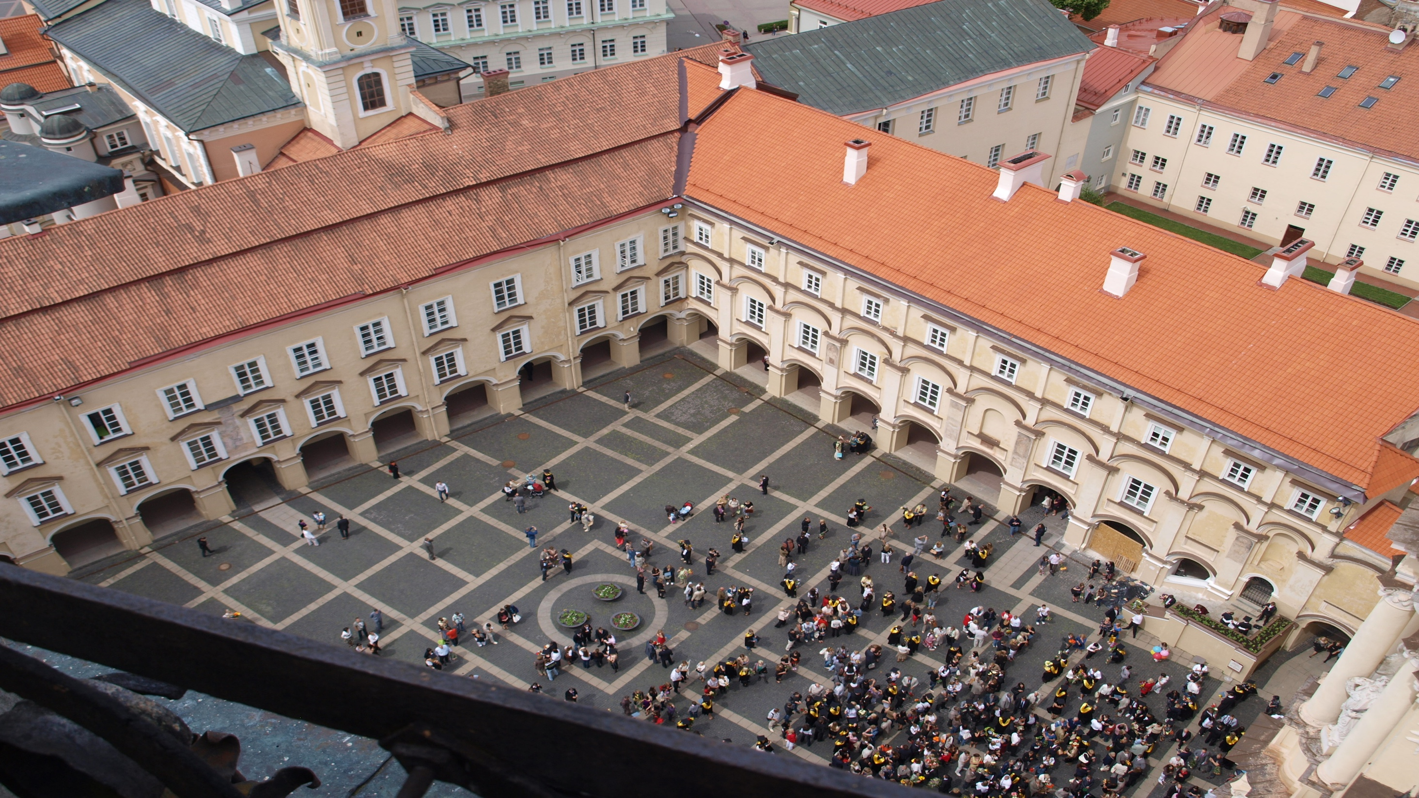

Slide 15
Lentelės
55%

Slide 16
Lentelės II

Slide 17
Lentelės III

Slide 19
KONTAKTAI
Vardas Pavardė
Pareigos
+370 600 56 789 vardas.pavarde@cr.vu.lt

